Slide 1


第五章 递归与广义表
递归的概念
递归过程与递归工作栈
递归与回溯
广义表

Slide 2
递归的概念
递归的定义 若一个对象部分地包含它自己, 或用它自己给自己定义, 则称这个对象是递归的；若一个过程直接地或间接地调用自己, 则称这个过程是递归的过程。
以下三种情况常常用到递归方法。
  定义是递归的
  数据结构是递归的
  问题的解法是递归的

Slide 3

定义是递归的
例如，阶乘函数
求解阶乘函数的递归算法
long Factorial ( long n ) {
if ( n == 0 ) return 1;
else return n * Factorial (n-1);
}

Slide 4
求解阶乘 n! 的过程
主程序 main : fact(4)
参数 4 计算 4*fact(3) 返回 24
递归调用
参数传递
结果返回
回归求值
参数 3 计算 3*fact(2) 返回 6
参数 2 计算 2*fact(1) 返回 2
参数 1 计算 1*fact(0) 返回 1
参数 0 直接定值 = 1 返回 1

Slide 5

数据结构是递归的
例如，单链表结构
f
∧
f
∧
一个结点，它的指针域为NULL，是一个单链表;
一个结点，它的指针域指向单链表，仍是一个单链表。

Slide 6
搜索链表最后一个结点并打印其数值
template <class Type>
void Print ( ListNode<Type> *f ) {
if ( f ->link == NULL )
cout << f ->data << endl;
else Print ( f ->link );
}
递归找链尾
f
a₀
a₁
a₂
a₃
a₄
∧
f
f
f
f

Slide 7
在链表中寻找等于给定值的结点并打印其数值 template <class Type> void Print ( ListNode<Type> *f, Type& x ) { if ( f != NULL ) if ( f -> data == x ) cout << f -> data << endl; else Print ( f -> link, x );
}
递归找含x值的结点
f
x
∧
f
f
f

Slide 8
问题的解法是递归的
例如，汉诺塔(Tower of Hanoi)问题的解法：
如果 n = 1，则将这一个盘子直接从 A 柱移到 C 柱上。否则，执行以下三步：
① 用 C 柱做过渡，将 A 柱上的 (n-1) 个盘子移到 B 柱上：
② 将 A 柱上最后一个盘子直接移到 C 柱上；
③ 用 A 柱做过渡，将 B 柱上的 (n-1) 个盘子移到 C 柱上。

Slide 9


Slide 10
#include <iostream.h>
#include "strclass.h”
void Hanoi (int n, String A, String B, String C) {
//解决汉诺塔问题的算法
if ( n == 1 ) cout << " move " << A << " to "
<< C << endl;
else { Hanoi ( n-1, A, C, B );
cout << " move " << A << " to " << C
<< endl;
Hanoi ( n-1, B, A, C );
}
}

Slide 11
递归过程与递归工作栈
递归过程在实现时，需要自己调用自己。
层层向下递归，退出时的次序正好相反：
递归调用
n! (n-1)! (n-2)! 1! 0!=1
返回次序
主程序第一次调用递归过程为外部调用；
递归过程每次递归调用自己为内部调用。
它们返回调用它的过程的地址不同。

Slide 12
递归工作栈
每一次递归调用时，需要为过程中使用的参数、局部变量等另外分配存储空间。
每层递归调用需分配的空间形成递归工作记录，按后进先出的栈组织。
局部变量
返回地址
参 数
活动记录框架
递归
工作记录

Slide 13

函数递归时的活动记录
调用块
……………….
<下一条指令>
Function(<参数表>)
……………….
<return>
函数块
返回地址(下一条指令) 局部变量 参数

Slide 14
long Factorial ( long n ) {
int temp;
if ( n == 0 ) return 1;
else temp = n * Factorial (n-1);
RetLoc2
return temp;
}
void main ( ) {
int n;
n = Factorial (4);
RetLoc1
}

Slide 15

计算Fact时活动记录的内容
参数 返回地址 返回时的指令
4 RetLoc1
RetLoc1 return 4*6 //返回24
递归调用序列
3 RetLoc2
RetLoc2 return 3*2 //返回6
2 RetLoc2
RetLoc2 return 2*1 //返回2
1 RetLoc2
RetLoc2 return 1*1 //返回1
0 RetLoc2
RetLoc2 return 1 //返回1

Slide 16
递归过程改为非递归过程
递归过程简洁、易编、易懂
递归过程效率低，重复计算多
改为非递归过程的目的是提高效率
单向递归和尾递归可直接用迭代实现其非递归过程
其他情形必须借助栈实现非递归过程

Slide 17
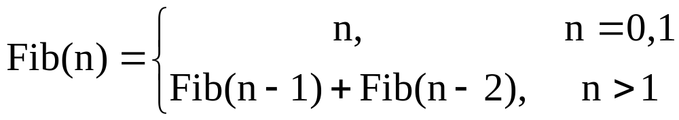
计算斐波那契数列的函数Fib(n)的定义
如 F₀ = 0, F₁ = 1, F₂ = 1, F₃ = 2, F₄ = 3, F₅ = 5
求解斐波那契数列的递归算法
long Fib ( long n ) {
if ( n <= 1 ) return n;
else return Fib (n-1) + Fib (n-2);
}

Slide 18
Fib(5)
Fib(4)
Fib(3)
Fib(3)
Fib(2)
Fib(2)
Fib(1)
Fib(2)
Fib(1)
Fib(1)
Fib(0)
Fib(1)
Fib(0)
Fib(1)
Fib(0)
斐波那契数列的递归调用树
调用次数 NumCall(k) = 2*Fib(k+1) - 1。

Slide 19
❾
Fib(4)
❺
❽
Fib(3)
Fib(2)
❸
❹
❻
❼
Fib(2)
Fib(1)
Fib(1)
Fib(0)
❶
❷
Fib(1)
Fib(0)
栈结点
n tag
tag = 1, 向左递归；tag = 2, 向右递归

Slide 20
❾
Fib(4)
❺
❽
Fib(3)
Fib(2)
❸
❹
❻
❼
Fib(2)
Fib(1)
Fib(1)
Fib(0)
❶
❷
Fib(1)
Fib(0)
❸
2 1
3 1
4 1
❸
2 2
3 1
4 1
❺
❺
❺
3 1
4 1
❺
3 2
4 1
❾
❾
❾
❾
❾
4 1
❾
4 2
❶
❷
❷
❹
❹
❽
n=1
sum=0+1
n=0
sum=1+0
n=1
sum=1+1
n=2-2
n=3-2
n=4-2

Slide 21
❾
Fib(4)
❺
❽
Fib(3)
Fib(2)
❸
❹
❻
❼
Fib(2)
Fib(1)
Fib(1)
Fib(0)
❶
❷
Fib(1)
Fib(0)
❽
2 1
4 2
❽
2 2
4 2
❾
❾
❾
4 2
❻
❼
❼
n=1
sum=2+1
n=0
sum=3+0
n=2-2

Slide 22
long Fibnacci ( long n ) {
Stack<Node> S; Node *w; long sum = 0;
//反复执行直到所有终端结点数据累加完
do {
while ( n > 1 ) {
w->n = n; w->tag = 1; S.push ( w );
n--;
}
//向左递归到底, 边走边进栈
sum = sum + n; //执行求和

Slide 23
while ( !S.IsEmpty( ) ) {
w = S.getTop( ); S.Pop( );
if ( w->tag == 1 ) { //改为向右递归
w->tag = 2; S.push ( w );
n = w->n – 2; //F(n)右侧为F(n-2)
break;
}
}
} while ( !S.IsEmpty( ) );
return sum;
}

Slide 24
单向递归用迭代法实现
long FibIter ( long n ) {
if ( n <= 1 ) return n;
long twoback = 0, oneback = 1, Current;
for ( int i = 2; i <= n; i++ ) {
Current = twoback + oneback;
twoback = oneback; oneback = Current;
}
return Current;
}

Slide 25
尾递归用迭代法实现
25 36 72 18 99 49 54 63
void recfunc ( int A[ ], int n ) {
if ( n >= 0 ) {
cout << A[n] << “ ”;
n--;
recfunc ( A, n );
}
}

Slide 26
void sterfunc ( int A[ ], int n ) {
//消除了尾递归的非递归函数
while ( n >= 0 ) {
cout << "value " << A[n] << endl;
n--;
}
}

Slide 27
递归与回溯 常用于搜索过程
n皇后问题
在 n 行 n 列的国际象棋棋盘上，若两个皇后位于同一行、同一列、同一对角线上，则称为它们为互相攻击。n皇后问题是指找到这 n 个皇后的互不攻击的布局。

Slide 28
k = i+j
0#次对角线
2#次对角线
4#次对角线
6#次对角线
1#次对角线
3#次对角线
5#次对角线
0 1 2 3
0
1
2
3
✰
•

0#主对角线
2#主对角线
4#主对角线
6#主对角线

1#主对角线
3#主对角线
5#主对角线
k = n+i-j-1

Slide 29
解题思路
安放第 i 行皇后时，需要在列的方向从 0 到 n-1 试探 ( j = 0, …, n-1 )
在第 j 列安放一个皇后：
  如果在列、主对角线、次对角线方向有其它皇后，则出现攻击，撤消在第 j 列安放的皇后。
  如果没有出现攻击，在第 j 列安放的皇后不动，递归安放第 i+1行皇后。

Slide 30
设置 4 个数组
  col [n] ：col[i] 标识第 i 列是否安放了皇后
  md[2n-1] : md[k] 标识第 k 条主对角线是否安放了皇后
  sd[2n-1] : sd[k] 标识第 k 条次对角线是否安放了皇后
  q[n] : q[i] 记录第 i 行皇后在第几列

Slide 31
void Queen( int i ) {
for ( int j = 0; j < n; j++ ) {
if ( 第 i 行第 j 列没有攻击 ) {
在第 i 行第 j 列安放皇后；
if ( i == n-1 ) 输出一个布局；
else Queen ( i+1 );
撤消第 i 行第 j 列的皇后；
}
}
}

Slide 32
算法求精
void Queen( int i ) {
for ( int j = 0; j < n; j++ ) {
if ( !col[j] && !md[n+i-j-1] && !sd[i+j] )
{
/*第 i 行第 j 列没有攻击 */
col[j] = md[n+i-j-1] = sd[i+j] = 1;
q[i] = j;
/*在第 i 行第 j 列安放皇后*/

Slide 33
if ( i == n-1 ) { /*输出一个布局*/
for ( k = 0; k < n; k++ )
cout << q[k] << ‘,’;
cout << endl;
}
else Queen ( i+1 );
col[j] = md[n+i-j-1] = sd[i+j] = 0;
q[i] = 0; /*撤消第 i 行第 j 列的皇后*/
}
}
}

Slide 34
迷宫问题
小型迷宫
4
3
5
2
1
7
6
路口 动作 结果
1 (入口) 正向走 进到 2
2 左拐弯 进到 3
3 右拐弯 进到 4
4 (堵死) 回溯 退到 3
3 (堵死) 回溯 退到 2
2 正向走 进到 5
5 (堵死) 回溯 退到 2
2 右拐弯 进到 6
6 左拐弯 进到 7
(出口)
6
左 0 直 2 右 0
行 3 行 5 行 6
0 0 4
0 0 0
0 0 0
7 0 0
7
小型迷宫的数据

Slide 35
迷宫的类定义
#include <iostream.h>
#include <fstream.h>
#include <stdlib.h>
class Maze {
private:
int MazeSize;
int EXIT;
Intersection *intsec;
public:
Maze ( char *filename );
int TraverseMaze ( int CurrentPos );
}
交通路口结构定义
struct Intersection {
int left;
int forward;
int right;
}

Slide 36
Maze :: Maze ( char *filename ) {
//构造函数：从文件 filename 中读取各路口
//和出口的数据
ifstream fin;
fin.open ( filename, ios::in | ios::nocreate );
//为输入打开文件,文件不存在则打开失败
if ( !fin ) {
cout << “迷宫数据文件” << filename
<< “打不开” << endl;
exit (1);
}
fin >> MazeSize; //输入迷宫路口数

Slide 37
intsec = new Intersection[MazeSize+1];
//创建迷宫路口数组
for ( int i = 1; i <= MazeSize; i++ )
fin >> intsec[i].left >> intsec[i].forward
>> intsec[i].right;
fin >> EXIT; //输入迷宫出口
fin.close ( );
}
迷宫漫游与求解算法
int Maze::TraverseMaze ( int CurrentPos ) {
if ( CurrentPos > 0 ) { //路口从 1 开始

Slide 38
if ( CurrentPos == EXIT ) { //出口处理
cout << CurrentPos << " "; return 1;
}
else //递归向左搜寻可行
if (TraverseMaze(intsec[CurrentPos].left ))
{ cout << CurrentPos << “ ”; return 1; }
else //递归向前搜寻可行
if (TraverseMaze(intsec[CurrentPos].forward))
{ cout << CurrentPos << “ ”; return 1; }
else //递归向右搜寻可行
if (TraverseMaze(intsec[CurrentPos].right))
{ cout << CurrentPos << " "; return 1; }
}
return 0;
}

Slide 39
广义表 (General Lists )
广义表的概念 n ( ≥ 0 )个表元素组成的有
限序列，记作
LS = (a₀, a₁, a₂, …, a_{n-1})
LS是表名，a_{i}是表元素，它可以是表 (称
为子表)，可以是数据元素(称为原子)。
n为表的长度。n = 0 的广义表为空表。
n > 0时，表的第一个表元素称为广义表
的表头(head)，除此之外，其它表元素组
成的表称为广义表的表尾(tail)。

Slide 40
广义表的特性
有次序性
有长度
有深度
可共享
可递归
A = ( )
B = ( 6, 2 )
C = ( ‘a’, ( 5, 3, ‘x’ ) )
D = ( B, C, A )
E = ( B, D )
F = ( 4, F )

Slide 41
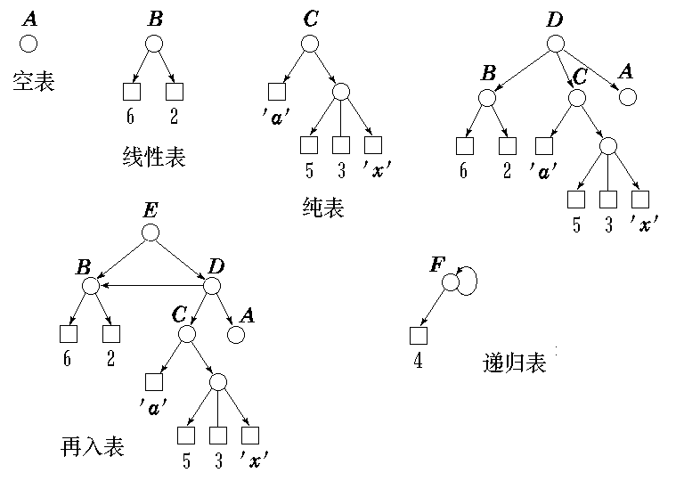

Slide 42
广义表的表示
list1
5
12
‘s’
47
‘a’
∧
只包括整数和字符型数据的广义表链表表示
list2
5
2
∧
6
3
10
∧
3
2
∧
4
∧
14
9
3
∧
表中套表情形下的广义表链表表示

Slide 43
广义表结点定义
utype value tlink
结点类型 utype = 0, 表头；= 1, 整型原子；= 2, 字符型原子；= 3, 子表
值value utype=0时, 存放引用计数(ref)；utype=1时, 存放整数值(intinfo)；utype=2时, 存放字符型数据(charinfo)；utype=3时, 存放指向子表表头的指针(hlink)
尾指针tlink utype=0时, 指向该表第一个结点；utype≠0时, 指向同一层下一个结点

Slide 44
A
广义表的存储表示
0 1
∧
B
0 2
1 6
1 2
∧
B
C
A
D
∧
0 1
3
3
3
C
0 1
2 ‘a’
3
∧
0 1
1 5
1 3
2 ‘x’
∧
B
D
E
0 0
3
3
∧
F
0 1
1 4
3
∧

Slide 45
广义表的类定义
class GenList; //GenList类的前视声明
class GenListNode ; //广义表结点类的前视声明
struct Items { //仅有结点信息的项
friend class GenlistNode;
friend class Genlist;
int utype; //＝0 / 1 / 2 / 3
union { //联合

Slide 46
int ref; //utype=0, 存放引用计数
int intinfo; //utype=1, 存放整数值
char charinfo; //utype =2, 存放字符
GenListNode *hlink; //utype =3, 存放指向子表的指针
}
}
class GenListNode { //广义表结点类定义
friend class Genlist;
private:
int utype; //＝0 / 1 / 2 / 3

Slide 47
GenListNode * tlink; //下一结点指针
union { //联合
int ref; //utype=0, 存放引用计数
int intinfo; //utype=1, 存放整数值
char charinfo; //utype=2, 存放字符
GenListNode *hlink; //utype =3, 存放指向子表的指针
} value;
public:
GenListNode ( ) : utype (0), tlink (NULL),
ref (0) { } //构造函数, 建表头结点

Slide 48
GenListNode ( int t, GenListNode *next =
NULL ) { } //构造函数：建表结点
Items& Info ( ); //返回表元素elem的值
int nodetype ( ) { return utype; }
        //返回表元素elem的数据类型
void setInfo ( Items& x );
//将表元素中的值修改为x
};

Slide 49
class GenList { //广义表类定义
private:
GenListNode *first; //广义表头指针
GenListNode *Copy ( GenListNode *ls ); //复制一个 ls 指示的无共享非递归表
int depth ( GenListNode *ls ); //计算由 ls 指示的非递归表的深度
int equal (GenListNode *s, GenListNode *t); //比较以s和t为表头的两个表是否相等
void Remove (GenListNode *ls ); //释放以 ls 为表头结点的广义表

Slide 50
public:
Genlist ( ); //构造函数
~GenList ( ); //析构函数
GenListNode& Head ( ); //返回表头元素
GenList& Tail ( ); //返回表尾
GenListNode *First ( ); //返回第一个元素
GenListNode * Next ( GenListNode *elem ); //返回表元素elem的直接后继元素
void setNext ( GenListNode *elem1,
GenListNode *elem2 );
//将elem2插到表中元素elem1后

Slide 51
void Copy ( const GenList & l );
//广义表的复制
int depth ( ); //计算一个非递归表的深度
int Createlist ( GenListNode *ls, char * s );
//从广义表的字符串描述 s 出发,
//建立一个带表头结点的广义表结构
}

Slide 52
广义表的访问算法
广义表结点类的存取成员函数
Items& GenListNode :: Info ( ) {
//返回表元素的值
Items pitem;
pitem.utype = utype;
pitem.value = value;
return pitem;
}

Slide 53
void GenListNode :: setInfo ( Items& x ) {
//修改表元素的值为 x
utype = x.utype;
value = x.value;
}
广义表类的构造和访问成员函数
Genlist :: GenList ( ) { //构造函数
GenListNode *first = new GenListNode( );
first->utype = 0; first->ref = 0;
first->tlink = NULL;
}

Slide 54
Items& GenList :: Head ( ) {
//若广义表非空，则返回其第一个元素的值，
//否则函数没有定义。
if ( first->tlink == NULL ) return NULL;
else { //非空表
Items temp;
temp.utype = frist->tlink->utype;
temp.value = frist->tlink->value;
return temp; //返回类型及值
}
}

Slide 55
GenList& GenList :: Tail ( ) {
//若广义表非空，则返回广义表除第一个元
//素外其它元素组成的表, 否则函数没有定义
if ( frist->tlink == NULL )
return NULL;
GenList temp;
temp.first = Copy ( first );
return temp;
}

Slide 56
GenListNode * GenList ::
First ( ) {
if ( first->tlink == NULL ) return NULL;
else return first->tlink;
}
GenListNode * GenList ::
Next ( GenListNode *elem ) {
if ( elem->tlink == NULL ) return NULL;
else return elem->tlink;
}

Slide 57
广义表的递归算法
广义表的复制算法
void GenList :: Copy ( const GenList& ls ) {
first = Copy ( ls.first ); //共有函数
}
GenListNode* GenList :: Copy ( GenListNode
* ls ) { //私有函数
GenListNode *q = NULL;
if ( ls != NULL ) {
q = new GenListNode ( ls->utype, NULL );

Slide 58
switch ( ls->utype ) {
case 0: q->value.ref = ls->value.ref;
break;
case 1:
q->value.intgrinfo = ls->value.intgrinfo;
break;
case 2:
q->value.charinfo = ls->value.charinfo;
break;
case 3:
q->value.hlink = Copy (ls->value.hlink);
}

Slide 59
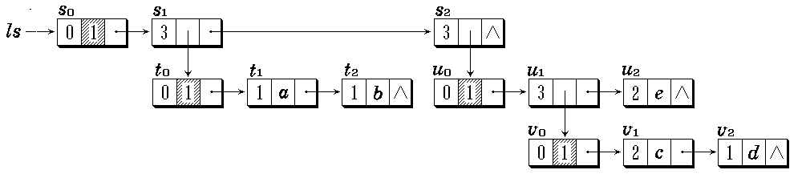
q->tlink = Copy (ls->tlink);
}
return q;
}
•
✰


Slide 60
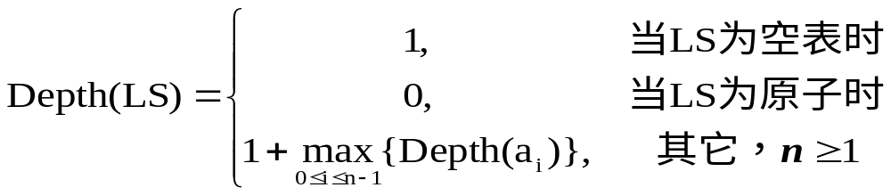
求广义表的深度
例如，对于广义表
E (B (a, b), D (B (a, b), C (u, (x, y, z)), A ( ) ) )
1
1
1
1
2
3
4

Slide 61
int GenList :: depth ( GenListNode *ls ) {
if ( ls->tlink == NULL ) return 1; //空表
GenListNode * temp = ls->tlink; int m = 0;
while ( temp != NULL ) { //在表顶层横扫
if ( temp->utype == 3 ) { //结点为表结点
int n = depth ( temp->value.hlink );
if ( m < n ) m = n; //m记最大深度
}
temp = temp->tlink;
}
return m+1;
}

Slide 62
int GenList :: depth ( ) {
return depth ( first );
}
广义表的删除算法
ls
0 1
1 5
3
3
1 2
∧
0 1
2 ‘x’
2 ‘y’
∧
0 1
3
∧
∧
扫描子链表
  若结点数据为‘x’, 删除。可能做循环连续删。
  若结点数据不为‘x’，不执行删除。
  若结点为子表，递归在子表执行删除。
0 1
2 ‘x’

Slide 63
扫描子链表
  若结点数据为‘x’, 删除。可能做循环连
  续删。
  若结点数据不为‘x’，不执行删除。
  若结点为子表，递归在子表执行删除。
void delvalue(GenListNode * ls, const value x)
{
//在广义表中删除所有含 x 的结点
if ( ls->tlink != NULL ) { //非空表
GenListNode * p = ls->tlink;

Slide 64
while ( p != NULL && //横扫链表
( ( p->utype == 1 &&
p->value.intinfo == x ) ||
( p->utype == 2 &&
p->value.charinfo == x ) ) {
ls->tlink = p->tlink; delete p; //删除
p = ls->tlink; //指向同一层后继结点
}
if ( p != NULL ) {
if ( p->utype == 3 ) //在子表中删除
delvalue ( p->value.hlink, x );

Slide 65
delvalue ( p, x ); //在后续链表中删除
}
}
}
GenList :: ~GenList ( ) { //析构函数
Remove ( first ); delete (first);
}
void GenList :: Remove ( GenListNode *ls ) {
//私有函数：释放以 ls 为表头指针的广义表
ls->value.ref --; //引用计数减1

Slide 66
if ( ls->value.ref <= 0 ) { //如果减到0
GenListNode *p = ls, *q; //横扫表顶层
while ( p->tlink != NULL ) {
q = p->tlink; //到第一个结点
if ( q->utype == 3 ) //递归删除子表
Remove ( q->value.hlink );
p->link = q->link; delete q;
}
}
}

Slide 67
从字符串s建立广义表的链表表示ls
int Genlist ::
CreateList ( GenListNode *ls, char * s ) {
char *sub, *hsub; int tag;
ls = new GenListNode ( ); //建立表头结点
ls->utype = HEAD; ls->value.ref = 1;
if ( strlen (s) == 0 || !strcmp ( s,"( )" ) )
ls->tlink = NULL; //空表
else {
strncpy ( sub, s+1, strlen (s)-2 );
//脱去广义表外面的引号

Slide 68
GenListNode* p = ls;
while ( strlen (sub) != 0 ) { //建立表结点
p = p->tlink = new GenListNode ( );
//创建新结点,向表尾链接
if ( sever ( sub, hsub ) ) {
//以逗号为界,分离第一个表元素hsub
if ( hsub[0] != '(' && hsub[0] != ’\0' ) {
//非子表,非字符分界符
p->utype = INTGR; //转换整型结点
p->value.intgrinfo = atoi ( hsub );
}
else

Slide 69
if ( hsub[0] != '(' && hsub[0] == ’\0' ) {
//非子表且是字符分界符
p->utype = CH;
p->value.charinfo = hsub;
}
else { //是子表,递归建立子表
p->utype = LST;
CreateList ( p->value.hlink, hsub );
}
}
else return 0; //字符串表达式有错
} //循环完成

Slide 70
p->tlink = NULL; //封闭最后一个结点
}
return 1;
}
int Genlist :: sever ( char *str1, char *hstr1 ) {
//对不含外分界符的字符串分离第一个元素
char ch = str1[0];
int n = strlen ( str1 );
int i = 0, k = 0;
//检测str1,扫描完或遇到', '且括号配对则停

Slide 71
while ( i < n && ( ch != ',' || k != 0 ) ) {
if ( ch == ’ (' ) k++;
else if ( ch == ')' ) k--;
i++; ch = str1[i]; // i 计数, 取一字符
}
if ( i < n ) {
strncpy ( hstr1, str1, i-1 );
//str1的前 i-1 个字符传送到hstr1
strncpy ( str1, str1+i, n-i );
//后n-i个字符留在str1, 滤去‘,’
return 1;
}

Slide 72
else if ( k != 0 ) return 0; //括号不配对出错
else { //括号配对
strcpy ( hstr1, str1 ); str1 = 0;
//str1全部传送给hstr1
return 1;
}
}

Slide 73
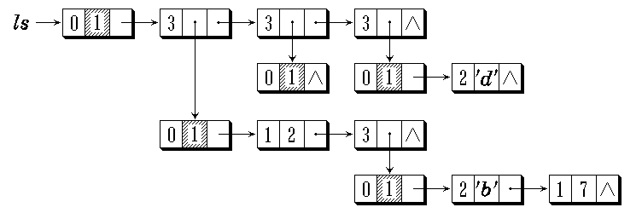
设 str = ‘( ( 2, ( ‘b’, 7 ) ), ( ), ( ‘d’ ) )’
得到的广义表链表结构

